Slide 1
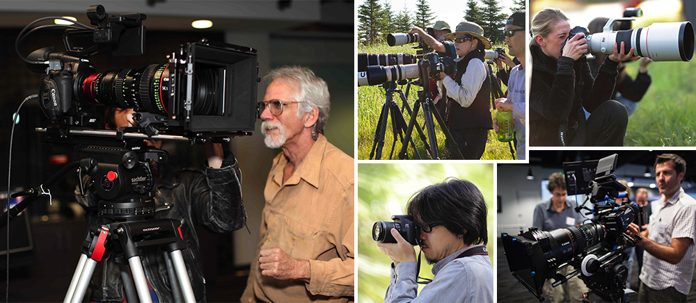
A Canon EOS R Rendszer: Új Korszak
Célkitűzés: Az optikai teljesítmény és a kreatív működési rugalmasság maximalizálása a globális piacon.
Fókuszterület: Új generációs, full-frame tükör nélküli (mirrorless) technológia bevezetése.
A Rendszer Lényege: Teljesen új tervezésű, innovatív RF bajonett (lens mount) architektúra.
Kompatibilitás: A meglévő EF és EF-S lencsék teljes körű támogatásának integrálása.
Notes:
Üdvözlöm önöket! A mai prezentációban áttekintjük a Canon EOS R rendszerének stratégiai és műszaki alapjait.

Slide 2
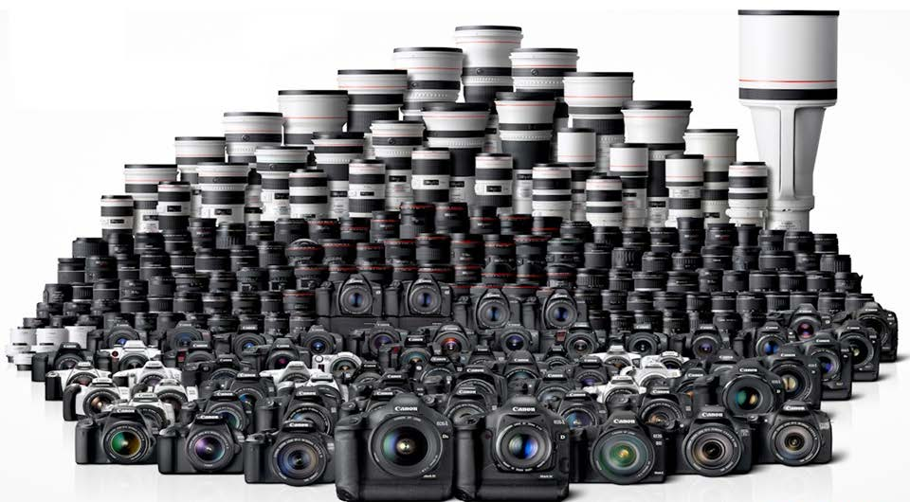
A Harmincéves EF Rendszer Korlátai
Fizikai gátak: A hagyományos EF bajonett (54 mm átmérő, 44 mm távolság) elérte a rugalmasság határait.
Adatátviteli sebesség: A 8-tűs (pin) elektronikus kapcsolat sávszélessége mára már korlátozó tényező.
Fejlesztési limitációk: Kevés az elektronikus csatorna az összetett operációs funkciókhoz.
Fókusz korlátok: Szűkös lehetőségek a modern, szenzor-alapú autofókusz (AF) rendszerekben.
Notes:
Bár a három évtizedes EF rendszer hatalmas siker volt, az új jövőbeni igények új architektúrát követeltek.

Slide 3
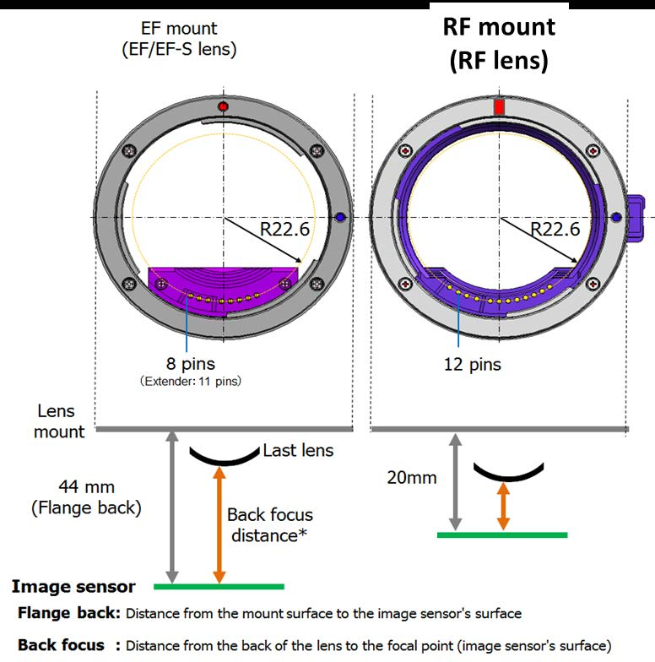
Az RF Bajonett Innovációja
Belső átmérő megőrzése: Az 54 mm-es átmérő megtartása az optimális fényáteresztés érdekében.
Rövidített bázistávolság: A szenzor és a bajonett távolsága 44 mm-ről mindössze 20 mm-re csökkent.
Növelt sávszélesség: A csatlakozók számának 8-ról 12-re történő emelése biztosítja a nagysebességű kommunikációt.
Tervezési szabadság: Nagy átmérőjű hátsó lencsetagok helyezhetők közvetlenül a full-frame szenzor elé.
Notes:
Ez a dia a rendszer szíve. A 12 aranyozott érintkező és a rövid 20 mm-es távolság sosem látott szabadságot ad.

Slide 4
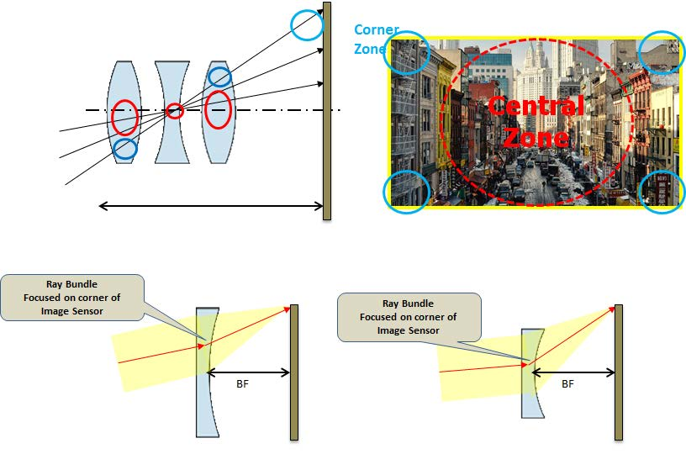
Optikai Aberrációk Kezelése
Fénytörési kihívások: A fénytörés fokozásával drasztikusan nőnek a kromatikus és monokromatikus képhibák.
Optikai megoldás: A nagy hátsó lencsék 'kíméletesebb' szögben vetítik a fénysugarakat a szenzor sarkaiba.
Digital Lens Optimizer (DLO): Beépített képoptimalizáló szoftverrendszer a kamerában a finomfelbontás javítására.
DLO Működése: Valós időben, a RAW fájlok feldolgozásakor korrigálja a diffrakciót és a képhibákat.
Notes:
Az új RF rendszer lencsetagjai csökkentik a peremtorzítást, a DLO pedig beépített szoftveres motorral tökéletesíti a képet.

Slide 5
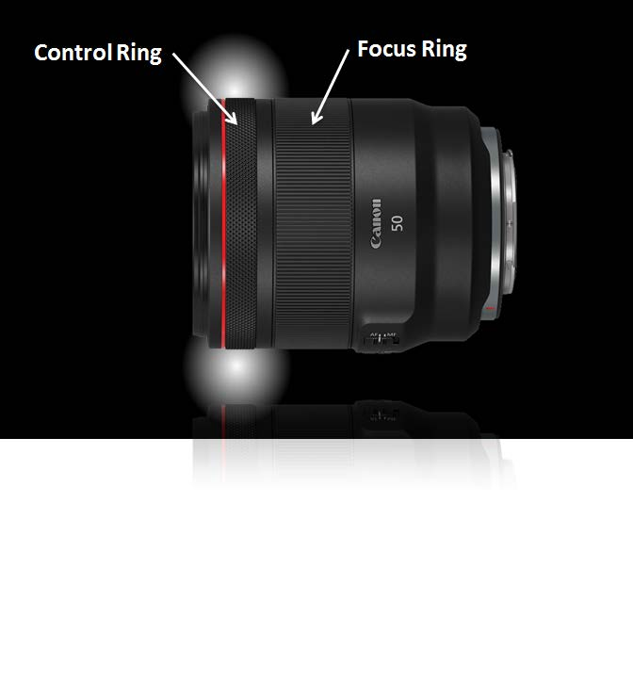
Az RF Lencsék Exkluzív Funkciói
Vezérlőgyűrű (Control Ring): A fókuszgyűrű mellett egy új, testreszabható gyűrű az expozíciós beállításokhoz.
Változtatható fókusz-irány: A kézi élességállítás gyűrűjének forgásiránya szoftveresen megfordítható.
'Fly-by-wire' fókuszálás: Nincs mechanikus kapcsolat; a fókuszgyűrű csak elektronikus jeleket küld a motornak.
Szenzorvédelem: Kikapcsoláskor a rekeszlamellák automatikusan bezárulnak, védve a szenzort.
Notes:
A Control Ring ergonómiai áttörés, a fly-by-wire fókusz pedig zökkenőmentes videós átmeneteket garantál.

Slide 6
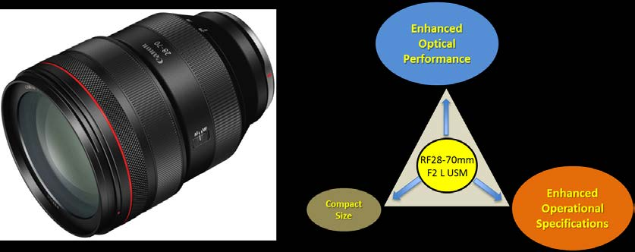
Az Induló RF Lencsekínálat (1. Rész)
RF28-70mm F2 L USM: Szabványos, L-szériás zoomobjektív egyedülálló, állandó f/2.0 fényerővel.
Méretbeli előny: A nagy bajonett és rövid bázistávolság miatt a frontlencse része kompaktabb maradhatott.
RF50mm F1.2 L USM: Nagy átmérőjű, standard fix objektív extrém f/1.2 rekeszértékkel.
Fejlett bevonatok: Air Sphere Coating technológia a becsillanások és szellemkép minimálisra csökkentésére.
Notes:
A 28-70-es f/2-es zoom megalkotása az EF rendszerben fizikai képtelenség lett volna ilyen paraméterekkel.

Slide 7
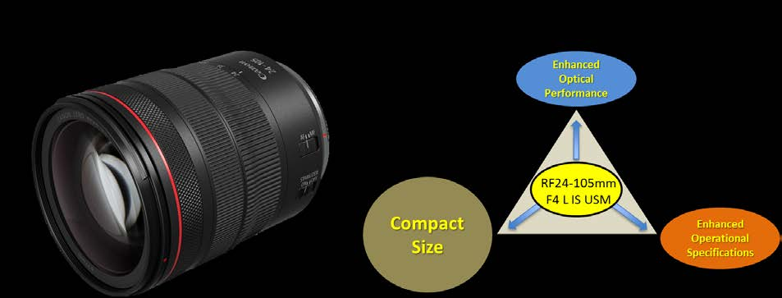
Az Induló RF Lencsekínálat (2. Rész)
RF24-105mm F4 L IS USM: Kompakt f/4-es zoom, integrált képstabilizátorral professzionális feladatokhoz.
Nano USM meghajtás: Extra vékony, rendkívül gyors és néma ultrahangos fókuszmotor, ideális videózáshoz.
RF35mm F1.8 MACRO IS STM: Széles látószögű objektív f/1.8 fényerővel és 0.5x makró nagyítással.
Kompakt felépítés: Léptetőmotor (STM) gondoskodik a finom mozgásról, könnyű kivitelben.
Notes:
Ez a két objektív a rendszer 'mindenese', kiváló és hangtalan fókuszálással.

Slide 8
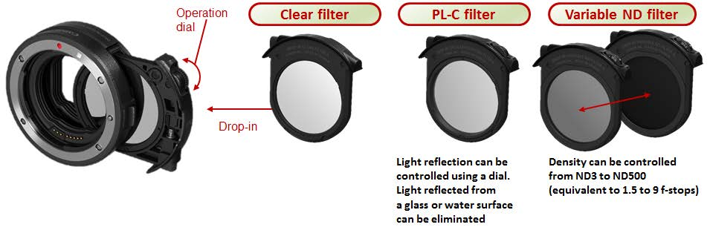
Rendszerkompatibilitás: EF Mount Adapterek
Stratégiai integráció: A hatalmas globális EF/EF-S lencsekínálat maradéktalan átemelése az új rendszerbe.
Mount Adapter EF-EOS R: Alapmodell a tökéletes fizikai és elektronikus csatlakoztatáshoz.
Control Ring Adapter: A régebbi EF lencséket is felruházza az új, beépített expozíció-vezérlő gyűrűvel.
Drop-In Filter Adapter: Professzionális adapter beépített, cserélhető szűrő-nyílással (cirkuláris polár vagy ND).
Notes:
Az adapterek révén a több évtizedes EF objektívek még több funkciót kapnak, mint eredeti vázukon.

Slide 9
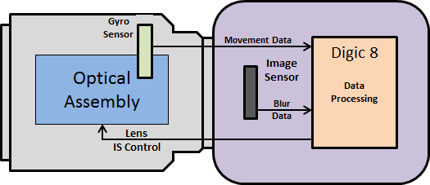
Képstabilizáció és Dual Pixel AF
Interaktív Stabilizáció: A lencse giroszkópja és a szenzor adatai közösen harcolnak a remegés ellen.
5-Tengelyes videós IS: A lencse optikai és a szenzor elektronikus stabilizációja öttengelyessé egészül ki.
Dual Pixel fókuszálás: Minden egyes képalkotó szenzorpixelben két fotodióda végzi a fázisérzékelést.
Kiterjesztett lefedettség: A választható fókuszpontok a kép szélességének 88%-át, magasságának 100%-át lefedik.
Notes:
A DIGIC 8 processzor valós időben dolgozza fel a lencse és a szenzor adatait az 5-tengelyes kompenzációhoz.

Slide 10
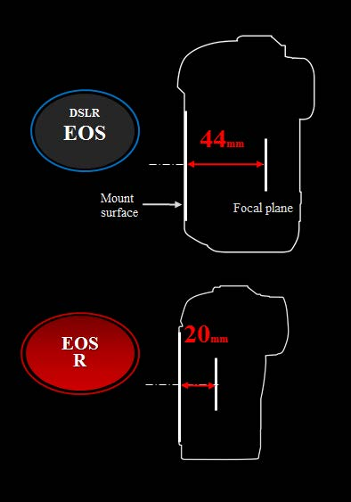
Összegzés: A Jövő Alapköve
Mérnöki paradigmaváltás: Az RF rendszer az EF hagyatékára építve bontja le a lencsetervezés fizikai korlátait.
Szinergia: Tökéletesebb hardveres integráció az optika, a mechanika és a digitális jelfeldolgozás között.
Kész a jövő kihívásaira: Potenciál a folyamatosan növekvő szenzorfelbontáshoz és fényerő-igényekhez.
Kompakt forma: Jelentős méretcsökkenés anélkül, hogy a strukturális stabilitás vagy a teljesítmény csorbulna.
Notes:
A Canon EOS R rendszer évtizedekre biztosítja az alapot a legmagasabb szintű fotós és videós munkákhoz. Köszönöm a figyelmet!

